Slide 1
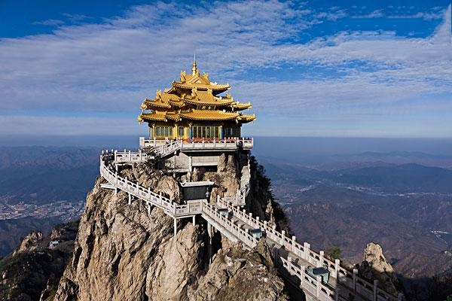
MOUNT TAI GUIDE
泰山
登山攻略
征服五岳之巅 · 一览众山小
海拔 1545米
世界双遗产

Slide 2
CONTENTS
攻略导览
01
泰山概况
02
登山路线
五岳独尊：世界双遗产、文化圣山、自然奇观
四大路线详解：红门、天外村、桃花峪、东御道
03
行程计划
04
山顶景观
一日精华游与两日观日出游方案
五大核心区域与四大自然奇观
05
实用贴士
门票费用、装备准备、重要提醒与注意事项
会当凌绝顶，一览众山小
唐
杜甫

Slide 3
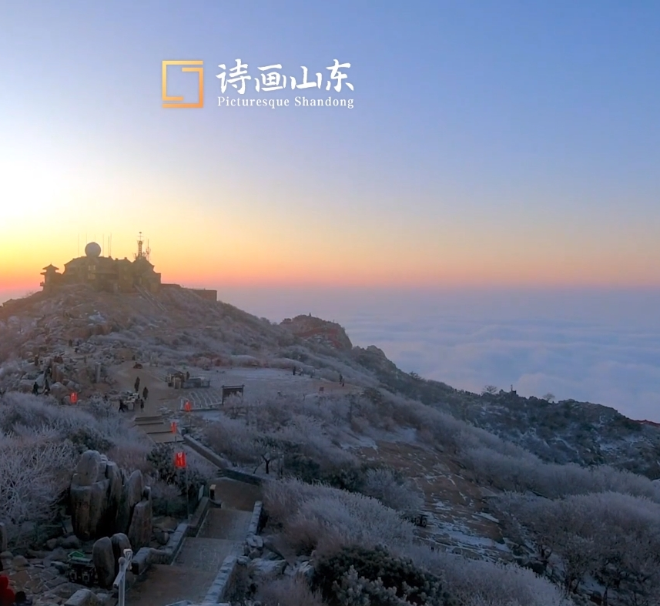
OVERVIEW
泰山概况：五岳独尊
地位与荣誉
• 世界文化与自然双遗产
• 国家5A级旅游景区
• 中华国山、五岳之首
主峰玉皇顶
1545
米
自然奇观
文化圣山
旭日东升
云海玉盘
13
代帝王亲临封禅祭祀
2200+
晚霞夕照
黄河金带
处碑碣石刻现存

Slide 4
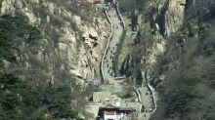
PART ONE
路线选择
四大登山路线全景解析
红门经典、天外村便捷、桃花峪浪漫、东御道舒缓
选择最适合你的登山之路

Slide 5
ROUTES COMPARISON
四大登山路线对比
根据体力、时间与偏好，选择最适合的登山方式
①
②
③
④
红门路线
天外村路线
桃花峪路线
东御道路线
最经典徒步线
最省力便捷线
最浪漫风景线
平缓舒适慢游线
特点：全程石阶，文化古迹多，体验感足
特点：乘车至中天门，再选索道或步行
特点：溪水相伴，春天桃花漫山
特点：台阶少且宽，坡度缓
适合：浪漫休闲、春季赏花
适合：休闲游览、家庭出游
适合：初次登山、追求完整体验者
适合：时间紧、体力一般者
交通：景区巴士+索道
交通：徒步
交通：全程徒步
交通：景区巴士+索道/徒步
开放时间：5:00-23:00
开放时间：6:00-21:00
开放时间：7:00-17:00
开放时间：8:00-16:00
小贴士： 初次登山、追求完整体验者，推荐红门线上山；侧重观景、节省体力者，推荐天外村线

Slide 6
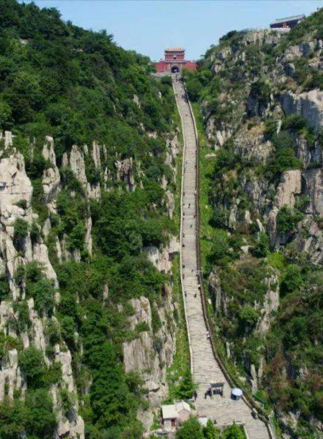
ROUTE 01
红门路线
最经典徒步线
路线特色
全程石阶古道：从红门到玉皇顶，全程约9公里，6000余级石阶，是泰山最古老的登山路线
文化古迹众多：沿途经过红门宫、斗母宫、壶天阁、中天门等著名景点，历史底蕴深厚
完整登山体验：真正意义上"登"泰山，一步一阶，感受坚持与征服的意义
适合人群
✓ 初次登泰山的游客
✓ 体力较好的登山爱好者
✓ 追求完整登山体验者
✓ 喜欢历史文化的游客
关键节点
1
红门 → 斗母宫 → 壶天阁 → 中天门
时间安排
2
中天门 → 十八盘 → 南天门
红门 → 中天门
中天门 → 南天门
全程总计
~2小时
~2.5小时
4.5-5小时
3
南天门 → 天街 → 玉皇顶

Slide 7
ROUTE 02
天外村路线
最省力便捷线
交通方式
适合人群
时间效率
景区巴士
✓ 时间紧张的游客
巴士+索道（最快）
天外村 → 中天门，约30分钟
✓ 体力一般的中老年
~40分钟
索道（可选）
✓ 家庭出游带小孩
中天门 → 南天门，约5分钟
✓ 想节省体力观日出
巴士+徒步（中等）
~3小时
徒步（可选）
✓ 追求舒适便捷者
中天门 → 南天门，约2.5小时
路线流程
上山路线
下山路线
1
天外村游客中心乘坐景区巴士
1
南天门乘索道至中天门
2
约30分钟到达中天门
2
换乘景区巴士返回天外村
3
选择索道（5分钟）或徒步（2.5小时）至南天门

Slide 8
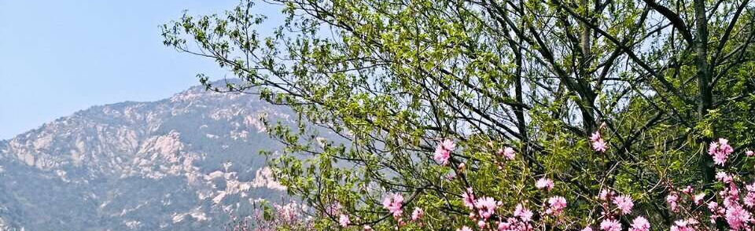
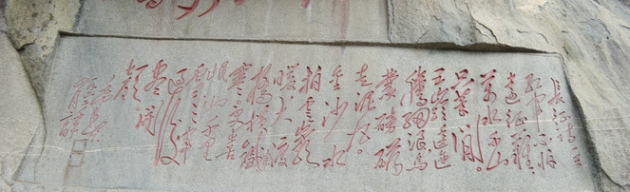
ROUTES 03 & 04
桃花峪与东御道路线
③
桃花峪路线
④
东御道路线
最浪漫风景线
平缓舒适慢游线
自然风光：沿溪水而行，春夏季节桃花漫山，绿意盎然，风景秀丽
路线特点：台阶少且宽阔，坡度平缓，行走舒适，适合慢游
交通方式：桃花峪游客中心乘景区巴士至桃花源，再换乘索道至南天门
沿途景观：森林覆盖率高，空气清新，环境幽静，原生态保存完好
适合人群：喜欢自然风光、春季赏花、浪漫休闲的游客
适合人群：中老年游客、家庭出游、体力一般者、休闲游览者
开放时间：7:00-17:00
开放时间：8:00-16:00

Slide 9
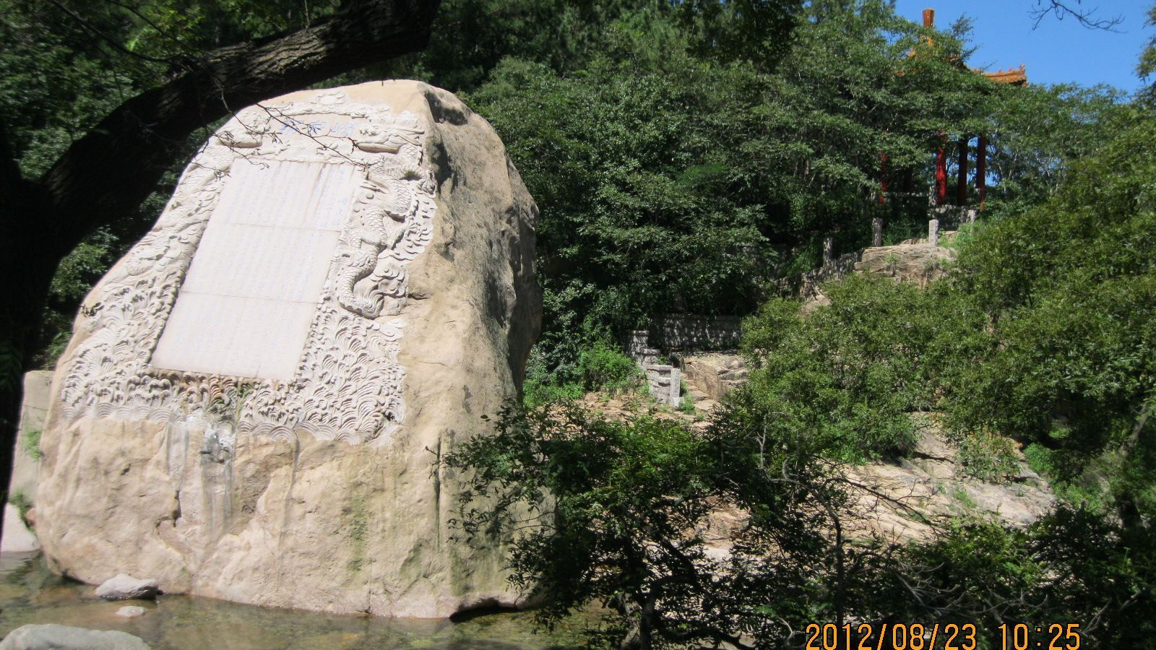
PART TWO
行程规划
经典行程计划参考
一日精华挑战 vs 两日休闲观日
根据时间与体力，选择最适合你的行程

Slide 10
PLAN A
方案A：徒步一日精华游
早出晚归，挑战自我，一日览尽泰山精华
上午
下午
傍晚
上山阶段
游览阶段
下山阶段
10:40 红门出发
南天门 → 天街
南天门乘索道
12:30 到达中天门
游览玉皇顶
中天门换乘巴士
14:50 抵达南天门
预留2小时拍照观景
返回天外村
详细行程路线
方案优势
1
红门 (10:40) → 经过红门宫、斗母宫、壶天阁 → 中天门 (12:30，约2小时)
✓ 一天内完成泰山登顶
✓ 体验完整登山过程
2
中天门 → 经过十八盘（最陡峭，1630余级石阶） → 南天门 (14:50，约2小时20分)
✓ 适合体力较好、时间有限
3
南天门 → 游览天街 → 玉皇顶（极顶）→ 预留2小时游览拍照
4
从南天门乘索道至中天门（约5分钟），再换乘景区巴士至天外村
注意事项
• 提前查好索道和巴士的最晚运营时间
• 轻装上阵，沿途有补给点
• 建议携带登山杖，穿防滑运动鞋

Slide 11
PLAN B
方案B：两日休闲观日出游
两日行程安排
观赏泰山日出，感受昼夜交替之美
第一日：傍晚上山
17:00-18:00 从红门或天外村出发，时间充裕，可慢慢攀登
泰山日出
21:00-22:00 抵达山顶，入住天街附近宾馆，早休息
泰山四大奇观之首，旭日东升是泰山最壮美的景观。当一轮红日从云海中喷薄而出，金光万道，云海翻腾，令人终生难忘。
夜爬选项：景区开通"VIP观日出专线车"，每晚22:59-0:30从红门发车至中天门
最佳观赏点：日观峰、玉皇顶、拱北石
第二日：日出游览
04:30-05:00 起床，前往日观峰或玉皇顶（根据季节调整）
05:30-06:00 观赏壮美的泰山日出，云海翻腾
山顶住宿建议
06:30-11:00 游览岱顶景点：玉皇顶、拱北石、瞻鲁台等
11:00后 从容下山，可选择不同路线
天街附近：距离日观峰、玉皇顶较近，方便清晨观日出
住宿类型：山顶有宾馆、客栈，非旺季可到店询问
预订建议：旺季务必提前预订，价格相对较高
方案优势
✓ 观赏泰山日出奇观
✓ 时间充裕，行程轻松
✓ 体验泰山昼夜交替
✓ 适合体力一般游客

Slide 12
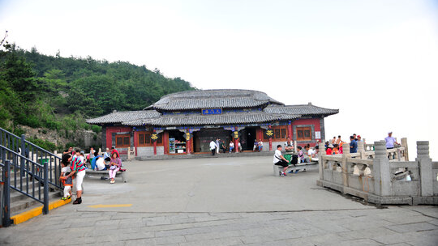
PART THREE
山顶景观
必看景点与核心区域
岱顶妙区、南天幽区、中天旷区
五大核心区域，每一处都值得细细品味

Slide 13
CORE AREAS
五大核心区域详解
从山下到山顶，全面了解泰山布局
岱顶区
南天门前
中天门
岱庙
后石坞
妙区
幽区
旷区
丽区
奥区
玉皇顶：泰山极顶，海拔1545米，有"极顶"石刻
十八盘：泰山最陡峭的一段，共1630余级石阶
位于泰山半山腰，是东西两路汇合处
山下起点，泰山第一行宫
位于泰山北麓，原始古朴
历史价值：历代帝王封禅大典之地，规模宏大
自然景观：松奇石秀，保持着原始风貌
日观峰：观日出最佳点之一，视野开阔
是登山过程中最具挑战性的一段，也是对登山者意志的考验
远眺山势：可远眺南天门、十八盘，是摄影佳地
与北京故宫、曲阜三孔并称中国三大宫殿建筑群
适合喜欢探险、追求宁静的游客
拱北石：泰山标志性景观，拍照打卡地
重要枢纽：可在此换乘索道或继续徒步
瞻鲁台：俯瞰群山，远眺曲阜
核心游览区
挑战路段
文化起点
岱顶区
十八盘
岱庙

Slide 14
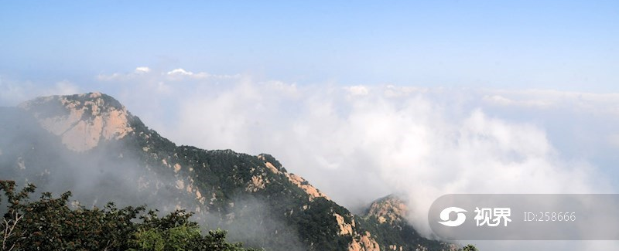
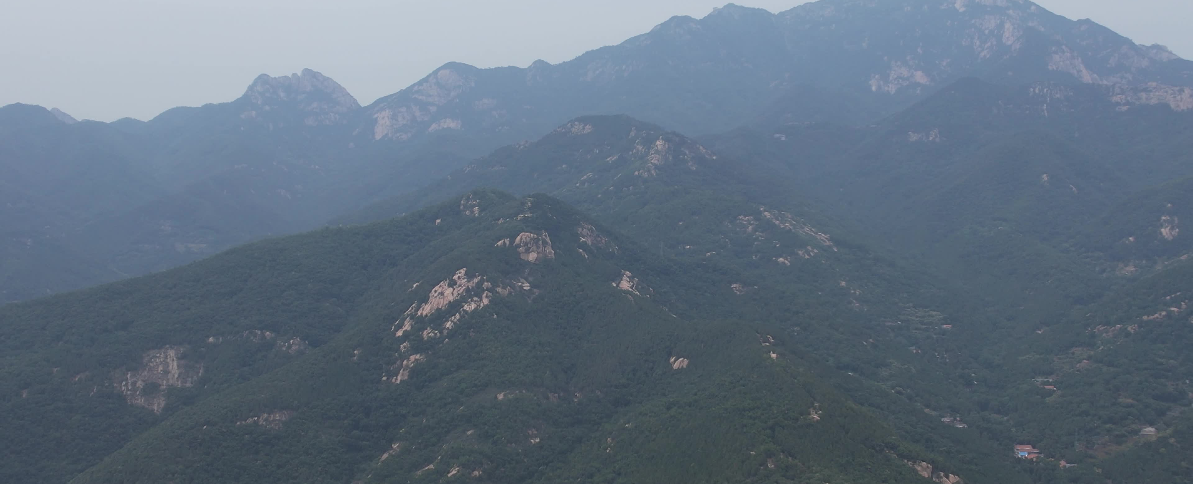
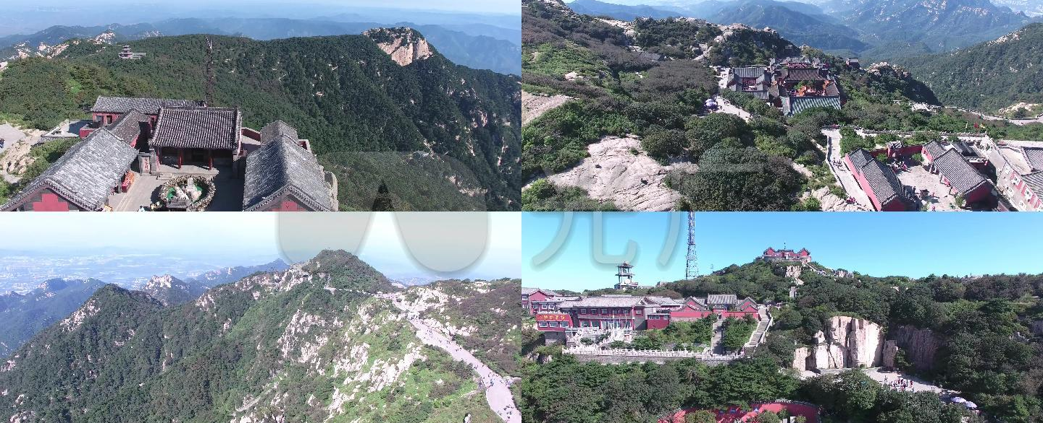
FOUR WONDERS
泰山四大奇观
把握最佳观赏时机，获得震撼体验
旭日东升
云海玉盘
泰山日出
泰山云海
泰山四大奇观之首，黎明时分，东方渐晓，一轮红日从云海中喷薄而出，金光万道，云海翻腾，壮美无比。
雨后或清晨，云雾缭绕，如临仙境。白云平铺，犹如玉盘，山峰在云海中时隐时现，蔚为壮观。
最佳时间：清晨5:30-6:00（随季节变化）
最佳时间：雨后、清晨
晚霞夕照
黄河金带
泰山夕阳
远眺黄河
傍晚时分，夕阳西下，天空被染成金红色，霞光万道，映照在山峰与云海之上，如同仙境。
晴朗天气，夕阳西下时，远眺西北方向，黄河如一条金色带子，蜿蜒流淌，景象极为壮观。
最佳时间：傍晚17:00-18:30
最佳时间：晴朗傍晚

Slide 15
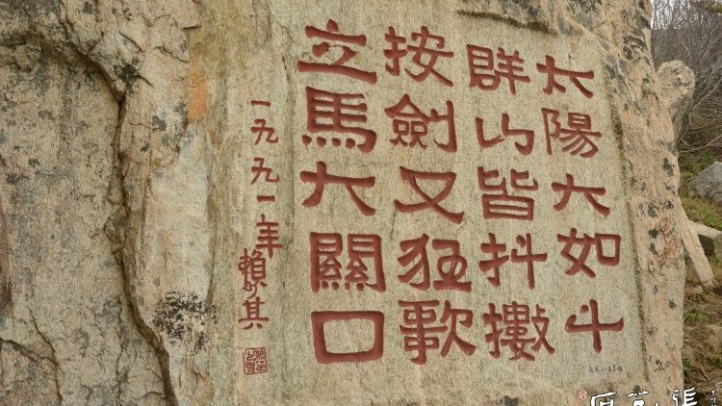
PART FOUR
实用贴士
行前准备与注意事项
门票费用、装备准备、重要提醒
做好充分准备，让登山之旅更安全舒适

Slide 16
TICKETS & FEES
门票与交通费用
合理预算旅行开支，避免不必要的花费
门票
景区交通车
索道
115
30
100
元/人
元/人
元/人
泰山景区统一门票价格
单程（天外村/桃花峪→中天门）
单程（中天门→南天门）
学生票、老年票等优惠政策以官方公告为准
往返约60元，节省大量体力
约5分钟，快速登顶
不同方案费用参考
方案A：红门徒步
方案B：天外村巴士+索道
方案C：单程徒步+索道下山
方案D：桃花峪路线
115元
275元
215元
245元
仅门票
115+60+100
115+100
115+60+100

Slide 17
EQUIPMENT
装备与衣物准备
合适的装备让登山更安全、舒适
必备装备
衣物建议
其他物品
舒适防滑运动鞋
防风外套/薄羽绒服
身份证
选择透气、防滑的专业登山鞋或运动鞋
必备！山顶温差大、风大，即使是夏季也务必携带
购票、住宿必备，务必携带
双肩背包
高热量零食
容量20-30L，背负系统良好，解放双手
速干内衣
巧克力、坚果、能量棒，补充体力
登山会出汗，速干衣保持干爽舒适
登山杖
饮用水
节省体力，保护膝盖，山下可购买竹杖
遮阳帽/太阳镜
建议带2-3瓶，沿途有补给点
防晒护眼，晴天必备
充电宝
防晒霜/唇膏
山上充电不便，确保手机电量充足
雨衣/雨披
高海拔紫外线强，做好防护
山区天气多变，比雨伞更方便

Slide 18
TIPS & REMINDERS
重要提醒与贴士
运营时间
补给建议
环保意识
索道运营时间
轻装上阵
爱护文物
中天门-南天门索道有固定运营时间，提前查询，避免错过末班车
沿途有补给点，水和食物可分段购买，不必一次性带太多
泰山有2200余处碑碣石刻，请勿触摸、攀爬或涂画
景区巴士运营时间
价格规律
保护环境
天外村、桃花峪巴士也有末班车时间，务必规划好下山时间
价格随高度递增，建议到中天门后段商铺购买，相对适中
请勿乱扔垃圾，将垃圾带至指定投放点，共同维护泰山环境
安全提醒
身体状况
防滑防摔
天气变化
有心脏病、高血压等疾病的游客，请量力而行，必要时咨询医生。登山过程中如感不适，应立即停下休息或求助
十八盘等路段陡峭狭窄，务必注意脚下，雨天尤其小心。穿防滑性好的鞋子，使用登山杖增加稳定性
山区天气多变，提前查看天气预报。遇到雷雨、大风等恶劣天气，应暂停登山，寻找安全避雨点

Slide 19
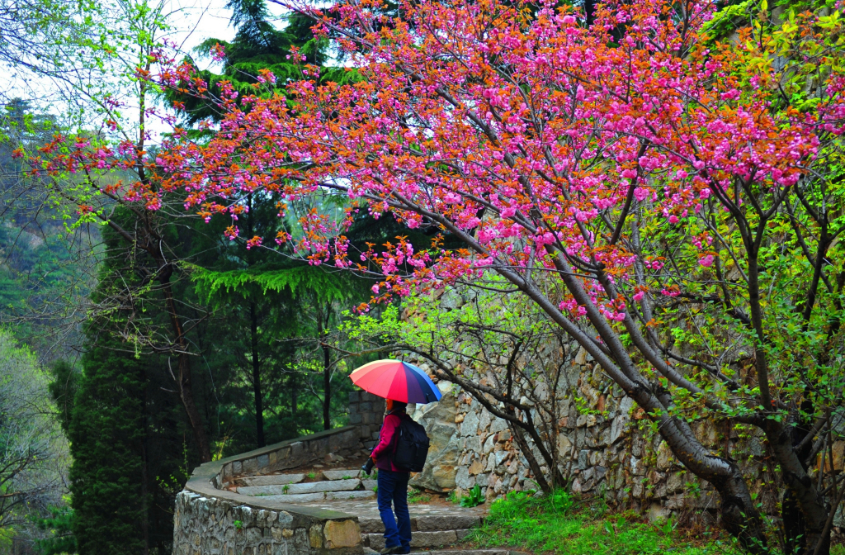
启程吧
征服五岳之巅
"会当凌绝顶，一览众山小"
预祝您的泰山之旅，不仅收获壮丽的风景
更能体验一步一阶的坚持与登顶后的豁达
坚持
征服
豁达
每一步都是成长
登顶后的喜悦
一览众山小

